Slide 1
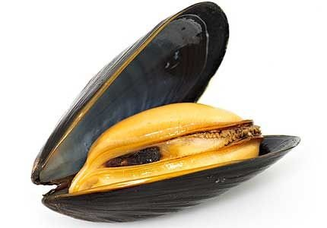
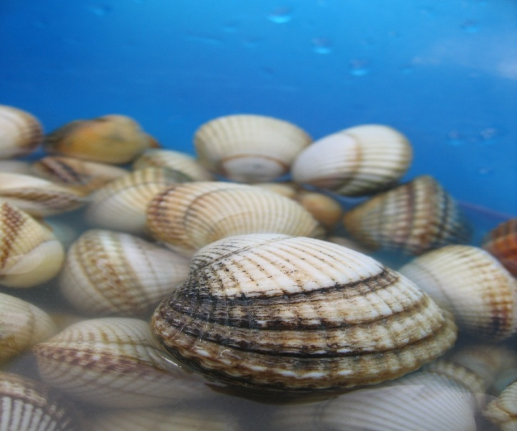
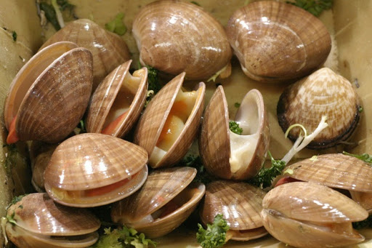
Клас Миди
Представители

Slide 2
Клас Миди
Клас Миди са безгръбначни животни, които принадлежат към тип Мекотели. Тялото им е защитено от варовита, двуделна и симетрична черупка, която има характерна форма, цвят и размери за всеки отделен вид.
Клас Миди включва около 30 000 вида, които населяват океани, морета и сладководни басейни по цялата планета.

Slide 3
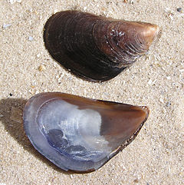
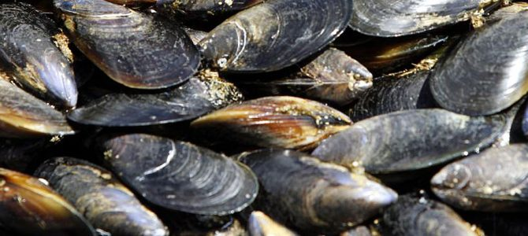
Представители
Голямата черна мида
Черупката на голямата черна мида е гладка, синьо-виолетова, черна или кафява на цвят. Обикновено живее в приливни зони, прикрепена към скали посредством здрави нишковидни структури, образувани от секреция на жлези, които се намират в крака на мидата.
Видът предпочита бързо движеща се вода, която не съдържа утайки, и процъфтява във води, богати на хранителни вещества. Размножава се през най-топлите месеци в годината.

Slide 4
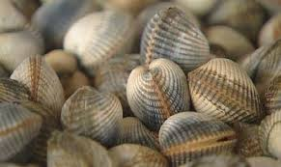
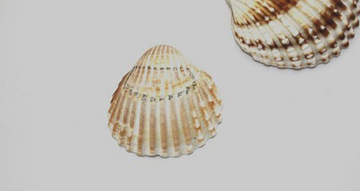
Сърцевка
Сърцевидките са семейство соленоводни миди с около 250 вида. Имат силно издути черупки със сърцевидна форма, откъдето получават името си. За разлика от повечето миди са хермафродити и могат да се размножават бързо. Кракът и е дълъг, клиновиден, прегънат под ъгъл. В България са разпространени само четири вида от рода Сърцевидни миди, които нямат промишлено значение, но са храна за дънни рибки като калкани, попчета и др.

Slide 5
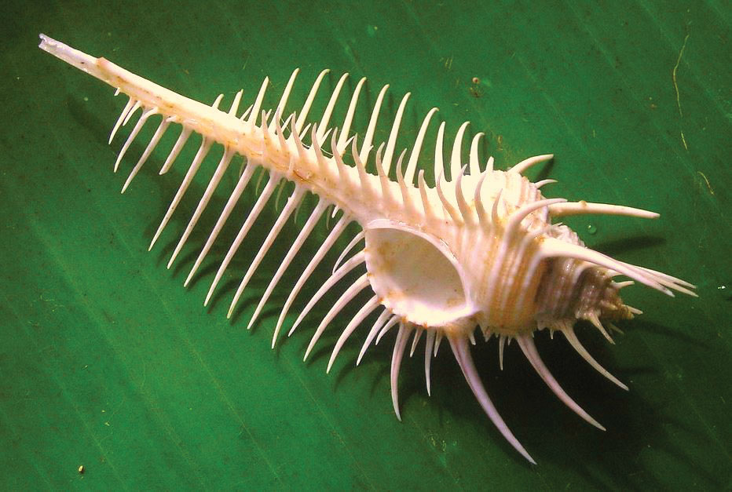
Морски гребен
Мидите морски гребен имат различно развити половини на черупката. Раковините са с дължина 100 - 190 mm сравнително здрави, с овално-вретеновидна форма. Едната половина е изпъкнала и с нея животното лежи на дъното, а другата е плоска. По раковината са образувани многобройни остри шипове придаващи форма на гребен. При опасност тези миди могат да плуват на малки разстояния като бързо отварят и затварят черупките си и изхвърлят водата от мантийната празнина на силни струи.

Slide 6
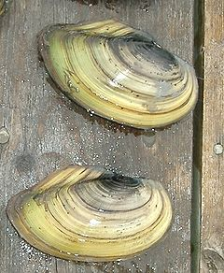
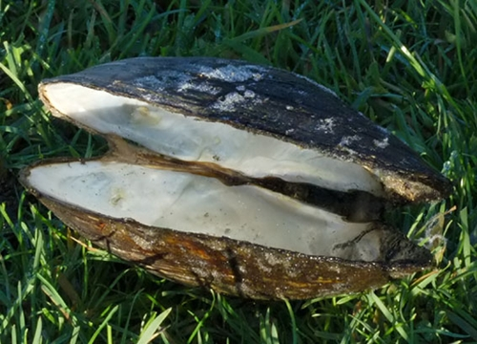
Голямата блатна мида (беззъбка)
Обикновената беззъбка както всички мекотели няма скелет. Тялото й е меко, защитено от здрава черупка, която съдържа калциеви соли. Беззъбката се придвижва чрез тласъци и оставя в тинята дълбока бразда. Броят на младите ларви достига 200 000 или 300 000. Те могат да плуват, като отварят и затварят черупката си. Беззъбката се храни с гниещи частици и микроорганизми с диаметър, по-малък от 0,05 мм, които плават в спокойната вода.

Slide 7
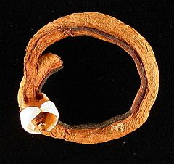
Дървопробивачи
Дървопробивачът е соленоводна мида. Подобно на всички останали видове от семейството, представителите външно наподобяват на кръгъл червей. Дължината на тялото достига до 60 cm, а диаметъра до 1 cm. В предната си част на тялото обаче имат малка двуделна черупка, която е пригодена за пробиване на дървесина. Понастоящем видът е разпространен навсякъде по света. Обитава подводни дървени части като прокарва ходове в тях, които
отслабват структурата на дървото. Ето защо дървопробивачите са един от основните вредители на подводни дървени конструкции изградени от хората.

Slide 8
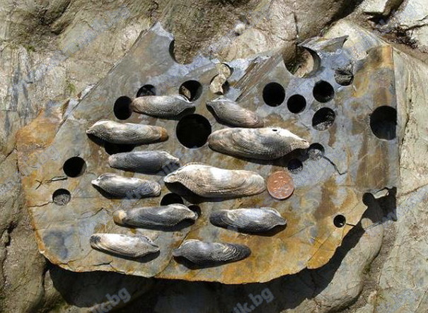
Каменопробивачи (голям и малък)
Мидата голям каменопробивач обитава подводните мергелни скали в района на нос Емине, нос Кочан, плажовете Иракли, през Бели нос до устието на река Камчия и други. Черупката й също е двуделна, но силно издължена, и може да достигне дължина до 12 см.
Видът е разпространен от Британия на юг до Иберийския полуостров, Средиземно море, Черно море и Атлантическия бряг на Мароко. Обитава дълбочина до около 35 м.

Slide 9
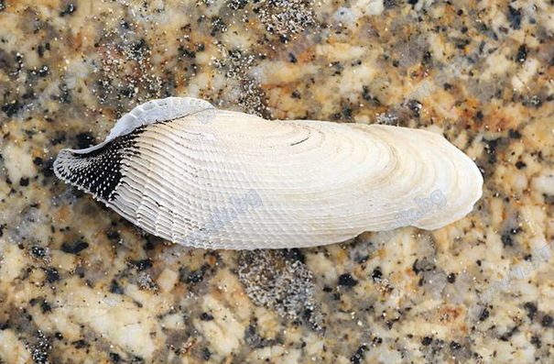
Мидата малък каменопробивач е с установени местообитания във варовиковите скали на района от Маслен нос (северно от Приморско), през залива Света Параскева, до устието на река Ропотамо. Двуделната й черупка е с овална форма и големина до 2-3 см.
Мидите се вдълбават дълбоко в скалите чрез отделяне на химически вещества и въртеливи движения на назъбените си черупки. Всъщност те не ядат скалата, а се вкопават в нея, като естествено укритие от хищници, които не могат да ги достигнат там. Живеят до 15 години.

Slide 10
Благодаря за вниманието!
Изготвено от Дария Евтимова 7а клас

